Slide 1
Krieg gegen Freiheit?
Es ist der größte Irrtum der Geschichte!

Slide 2
Sollten die Beweise durch weitere Prüfungen nicht belegt werden können,
dann sind Freiheit, Demokratie und Menschenrechte
tatsächlich gegen Gott gerichtet
und müssen mit allen Mitteln bekämpft werden, wie es der russische Patriarch Kyrill behauptet und damit Putin die Berechtigung zum Einsatz von Atomwaffen gegen uns gibt.
Es geht um unser Überleben

Slide 3
Nachfolgend beweise ich,
dass es im Original der Bibel, der Tora, eine uralte ultimative Forderung Gottes nach Freiheit gibt.
In den Bibelübersetzungen wurde diese Forderung deutlich erkennbar zur Machterhaltung und Kriegsführung gegen Juden gefälscht.
Martin Luther hat die ultimative Forderung in seiner Übersetzung sogar vollständig entfernt!

Slide 4
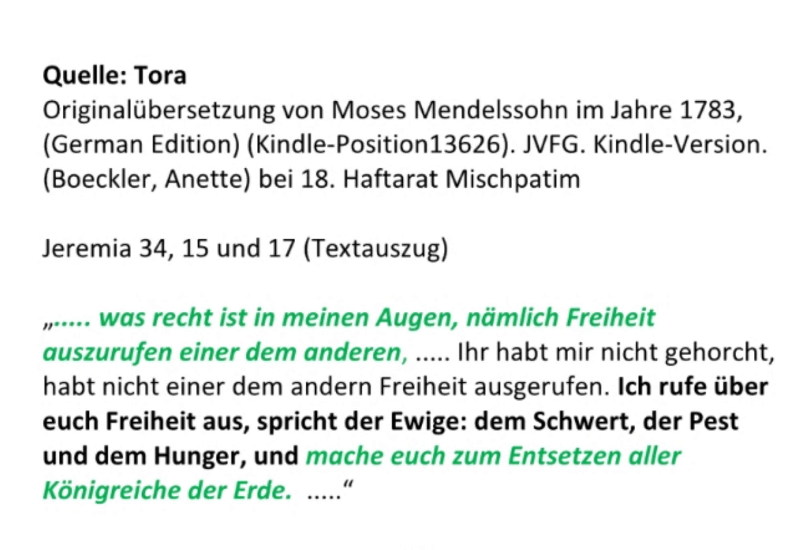
Erläuterung
Gott will das Ende aller Unterordnungen auf Erden und gibt hierzu den Juden die Fähigkeit zur Auflösung der Machtkonstrukte. So werden sie zum Schrecken (Entsetzen) aller Königreiche der Erde.

Slide 5
Erläuterung
Hier wurde absichtlich gefälscht, um die Macht zu behalten und die Juden weltweit beliebig zu verfolgen und zu misshandeln. Holocaust.

Slide 6
Erläuterung
Eindeutig handelt es sich hier um eine extreme Fälschung des Originals. Vermutlich hat Luther die Tora nie gelesen, sondern lediglich das bereits gefälschte Alte Testament der katholischen Kirche.

Slide 7
Die fatalen Folgen in unserer Zeit
Durch diese Fälschungen ist es möglich, dass Machthaber ihre Befugnis zur Machtausübung aus der Bibel ableiten können, wie es auch Donald Trump mit der hoch erhobenen Bibel in der Hand deutlich machte.
Ebenso sieht sich Putin durch die Fälschungen dazu berufen gegen die Freiheit mit aller Waffengewalt vorzugehen.
Gibt es diese folgenschweren Fälschungen oder nicht?
Der größte Beweis dafür ist der Koran!

Slide 8
Begründung
Mohammed klagte Juden und Christen dafür an, dass sie nicht der Forderung Gottes folgen, wie sie in der Tora deutlich steht und es Jesus im Gehorsam zu Gott mit dem Zusammenleben als Freundschaftskreis motiviert hatte.
Er bezieht sich immer wieder auf Jesus, die Evangelien und explizit auf den zweiten Bund mit Gott. Er ruft immer wieder seine Gefolgschaft zum Lesen der Thora auf. Warum kennen sie die Wahrheit nicht?
Meine Recherchen ergaben, dass Muslime die Tora nicht lesen, weil sie die Juden hassen und angeblich alles bereits im Koran steht. Deshalb kennen sie die Forderung nach Freiheit ebensowenig, wie die betrogenen Christen.

Slide 9
18 Hinweise auf die Tora im Koran
Auszüge aus dem Koran (German Edition) e-artnow. Kindle-Version.
1.
Dritte Sure – Das Haus Imran
... Und herab sandte er die Tora und das Evangelium zuvor als eine Leitung für die Menschen und sandte (nun) die Unterscheidung. (Patriarchat oder Freiheit)...
2.
Und er wird ihn lehren das Buch und die Weisheit und die Tora und das Evangelium … .
3.
Und als ein Bestätiger (komme ich) von der Tora, die vor mir war, und um euch zu erlauben einen Teil von dem, was euch verwehrt war; (verwehrt war die Freiheit)….

Slide 10
4.
O Volk der Schrift, warum streitet ihr über Abraham, wo die Tora und das Evangelium erst nach ihm herabgesandt ward? Habt ihr denn nicht Verstand? Streitet doch über das, wovon ihr Wissen habt; weshalb aber streitet ihr über das, wovon ihr kein Wissen habt? (Hinweis auf den zweiten Teil der Tora)
Ein Teil vom Volk der Schrift möchte euch verführen, doch verführen sie nur sich selber und wissen es nicht. O Volk der Schrift, weshalb verleugnet ihr die Zeichen Allahs, wo ihr sie doch bezeugt? O Volk der Schrift, weshalb kleidet ihr die Wahrheit in Lüge und verbergt die Wahrheit wider euer Wissen?...
(Der Grund für die Weigerung liegt sehr wahrscheinlich in der Erkenntnis, dass durch Freiheit alle Macht verloren geht, die alten Dogmen durchzusetzen.)
5. und 6.
….. Alle Speise war erlaubt den Kindern Israel, außer was Israel sich selber verwehrte, bevor die Tora herabgesandt ward. Sprich: »So bringt die Tora und leset sie, so ihr wahrhaf seid. « Und wer nach diesem eine Lüge wider Allah erdichtet, das sind die Ungerechten … .

Slide 11
7.
Fünfte Sure – Der Tisch
….. Wie aber werden sie dich zu ihrem Richter machen, wo sie die Tora besitzen, in welcher Allahs Verordnung (Freiheit) enthalten ist?...
8.
….. Siehe, hinabgesandt haben wir die Tora, in der sich eine Leitung und ein Licht befinden,...
9. und 10.
….. in ihren Spuren ließen wir folgen Jesus, den Sohn der Maria, zu bestätigen die Tora, die vor ihm war, und wir gaben ihm das Evangelium, darinnen eine Leitung und ein Licht,
bestätigend die Tora, die vor ihm war, eine Leitung und Ermahnung für die Gottesfürchtigen;...
11.
….. Und so sie erfülleten die Tora und das Evangelium und was zu ihnen von ihrem Herrn hinabgesandt ward; …

Slide 12
12.
….. Sprich: »O Volk der Schrift, ihr fußet auf nichts, ehe ihr nicht erfüllet die Tora und das Evangelium und was hinabgesandt ward zu euch von euerm Herrn. « Und wahrlich, vermehren wird vielen von ihnen, was hinabgesandt ward zu dir von deinem Herrn, die Widerspenstigkeit und den Unglauben; und betrübe dich nicht über die Ungläubigen. 73. (69.) Siehe die Gläubigen und die Juden und die Sabier und die Nazarener – wer da glaubt an Allah und an den Jüngsten Tag und das Rechte tut –, keine Furcht soll über sie kommen, und nicht sollen sie traurig sein … .
13.
... du bist der Wisser der Geheimnisse. « 109. (110.) (Gedenke) als Allah sprach: »O Jesus, Sohn der Maria, gedenke meiner Gnade gegen dich und deine Mutter, als ich dich mit dem Heiligen Geist stärkte, auf daß du reden solltest zu den Menschen in der Wiege und als Erwachsener, 110. und als ich dich lehrte die Schrift und die Weisheit und die Tora und das Evangelium,...

Slide 13
14.
Achte Sure - die Beute
….. Die da folgen dem Gesandten, dem heidnischen Propheten, von dem sie geschrieben finden bei sich in der Tora und dem Evangelium. Gebieten wird er ihnen, was Rechtens ist, und verbieten das Ungerechte, und wird ihnen gewähren die guten (Speisen) und verwehren die schlechten; und abnehmen wird er ihnen ihre Vertragslasten und ihre Fesseln, die auf ihnen waren … . (FREIHEIT)
15.
Neunte Sure – die Reue
….. Siehe, Allah hat von den Gläubigen ihr Leben und ihr Gut für das Paradies erkauft. Sie sollen kämpfen in Allahs Weg und töten und getötet werden. (Auftrag zum Krieg gegen die Unterdrücker der Freiheit) Eine Verheißung hierfür ist gewährleistet in der Tora, im Evangelium und im Koran; und wer hält seine Verheißung getreuer als Allah? Freut euch daher des Geschäfts (Vertrag zur Freiheit), das ihr abgeschlossen habt; und das ist die große Glückseligkeit ….

Slide 14
16.
Achtundvierzigste Sure – Der Sieg
….. Du siehst sie sich verneigen und niederwerfen, Huldbegehrend von Allah und Wohlgefallen.
Ihre Merkzeichen auf ihren Angesichtern sind die Spur der Niederwerfung. Solches ist ihr Gleichnis in der Tora und im Evangelium ist ihr Gleichnis (so): Sie sind wie ein Samenkorn, welches seinen Schößling treibt und stark werden lasset; dann wird er dick und richtet sich auf auf seinem Halm, dem Sämann zur Freude: Auf daß sich die Ungläubigen über sie ärgern. Verheißen hat Allah denen von ihnen, die da glauben und das Rechte tun, Verzeihung und gewaltigen Lohn ….

Slide 15
17.
Einundsechzigste Sure – Die Schlachtordnung
….. Und da Jesus, der Sohn der Maria, sprach: »O ihr Kinder Israel, siehe, ich bin Allahs Gesandter an euch, bestätigend die Tora, die vor mir war, und einen Gesandten verkündigend, der nach mir kommen soll, des Name Ahmad ist. « Doch da er zu ihnen mit den deutlichen Zeichen kam, sprachen sie: »Das ist ein offenkundiger Zauberer.«
7. Wer aber ist ungerechter, als wer wider Allah eine Lüge ersinnt, wo er zum Islam aufgefordert wird? Und Allah leitet nicht das ungerechte Volk. 8. Sie wollen Allahs Licht mit ihren Mäulern auslöschen, Allah aber wird sein Licht vollkommen machen, wiewohl es die Ungläubigen nicht mögen. 9. Er ist’s, der seinen Gesandten mit der Leitung und der Religion der Wahrheit entsandt hat, um sie über jede andre Religion siegreich zu machen, auch wenn es den Götzendienern zuwider ist … .

Slide 16
18.
Zweiundsechzigste Sure – Die Versammlung
Prophet Mohammed. Der Koran (German Edition) (S.466). e-artnow. Kindle-Version.
….. Das Gleichnis derer, welche mit der Tora belastet wurden und sie hernach nicht tragen wollten, ist das Gleichnis eines Esels, der Bücher trägt. Schlimm ist das Gleichnis der Leute, welche Allahs Zeichen der Lüge zeihen.
Sonderhinweis für den großen Irrtum
Das Haus Imran 158. (164.)
Wahrlich, huldreich war Allah gegen die Gläubigen, da er unter ihnen einen Gesandten von ihnen erweckte, ihnen seine Zeichen zu verlesen und sie zu reinigen und das Buch und die Weisheit zu lehren, denn
siehe, sie waren zuvor in offenkundigem Irrtum. "

Slide 17
Fazit
Meines Erachtens sind die Beweise für eine gezielte Fälschung der Tora eindeutig erkennbar. Sie zielen darauf ab, gegen den Willen Gottes die Macht und damit Dogmen zur Unfreiheit aufrechtzuerhalten.
Krieg gegen Freiheit ist also Krieg gegen Gott!
Haben die amtierenden Kirchen den Mut zur Wahrheit? Mit der offenen Verkündung der Freiheit als Forderung Gottes könnte vielleicht der Krieg gegen Freiheit abgewandt werden.

Slide 18
Vergib ihnen,
denn sie wussten nicht was sie tun.
Erforscht und publiziert von P. Litzkendorf
Weitere Informationen auf Nachfrage
EMail: DzogChen@online.de
Mannheim, den 28. Februar 2024

